Slide 1
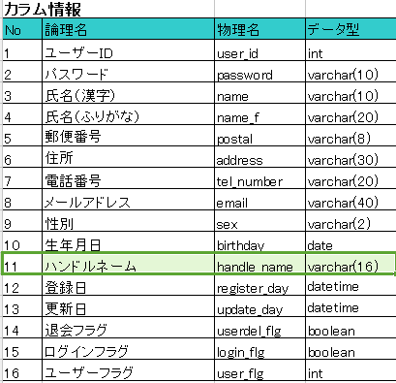
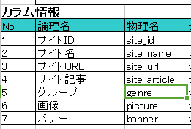
OpenConnectサイト データベース設計変更
①internousdevチームのチャットページにて、ハンドルネームを使用するため、当該サイトのデータベース内にある
「user」テーブルに「ハンドルネーム（物理名handle_name）」というカラムを追加
②当該サイトのデータベース内にある「site」テーブルにおいて、カラム「グループ」の物理名が「group」であったが、
sqlのgroup by句として処理されるため、物理名を「genre」に変更
①
②

